Slide 1
数字电路基本知识
第五章数字电路基本知识第五章数字电路基本知识

Slide 2
学习目的与要求
掌握基本逻辑运算关系
掌握逻辑代数的常用公式、定律和规则
掌握逻辑函数的表示方法及相互转换
掌握逻辑函数的化简方法

Slide 3









自动驾驶汽车
数字电路的应用：
数据存储与处理
3G手机
视觉感应器
虚拟教育
数字电视
数码相机
家庭信息中心

Slide 4
5.1 数值与码制
5.1.1 模拟信号与数字信号
诸如温度、压力、速度等量的转换信号，数值上具有随时间连续变化的特点，习惯上人们把这类信号称为模拟信号。
u
t
0
模拟电路是实现模拟信号的产生、放大、处理、控制等功能的电路，模拟电路注重的是电路输出、输入信号间的大小和相位关系。

Slide 5
在两个稳定状态之间作阶跃式变化的信号称为数字信号，数字信号在时间上和数值上都是离散的。例如生产线中的产品，只能在一些离散的瞬间完成，而且产品的个数也只能逐个增减，它们的转换信号就是数字信号。
u
逻辑1
逻辑1
逻辑1
Vm
逻辑0
逻辑0
逻辑0
t
0
t_{w}
T
占空比：q（%）= t_{w}/T*100%
上图是典型的数字信号波形。用来实现数字信号的产生、变换、运算、控制等功能的电路称为数字电路。数字电路注重的是信号输入、输出之间的逻辑关系。

Slide 6
引言
模拟电路研究的问题
基本电路元件:
晶体三极管
场效应管
集成运算放大器
基本模拟电路:
信号放大及运算 (信号放大、功率放大）
信号处理（采样保持、电压比较、有源滤波）
信号发生（正弦波发生器、三角波发生器、…）

Slide 7
引言
数字电路研究的问题
基本电路元件
逻辑门电路
触发器
基本数字电路
组合逻辑电路
时序电路（寄存器、计数器、脉冲发生器、脉冲整形电路）
A/D转换器、D/A转换器

Slide 8
5.1.2 数字电路
数字电路的优点：
与模拟电路相比，数字电路主要有以下优点：
◆数字电路实现的是逻辑关系，只有0和1两个状态，易于用电路实现；
◆数字电路的系统工作可靠，精度较高，抗干扰能力强；
◆能进行逻辑判断和运算，在控制系统中不可或缺；
◆数字信息便于长期保存，如可存储于磁盘、光盘等介质；
◆数字集成电路产品系列多、通用性强、成本低。
这也正是数字电路得到广泛应用的原因 。

Slide 9
数字电路的分类：
数字电路的种类很多，常用的一般按下列几种方法来分类：
① 按电路组成结构来分：可分为分立组件电路和集成电路。
② 按集成电路的集成度来分：可分为小规模集成电路(SSI)、中规模集成电路(MSI)、大规模集成电路(LSI)和超大规模集成电路(VLSI)。
③ 按构成电路的器件来分类：可分为双极型电路和单极型电路。
④ 按电路中元器件有无记忆功能（逻辑功能）：可分为组合逻辑电路和时序逻辑电路。

Slide 10
5.1.3 数制
十进制
数码为：0～9；基数是10。
运算规律：逢十进一，即：9＋1＝10。
十进制数的权展开式：
５×１０^{３}＝５０００
10³、10²、10¹、10⁰称为十进制的权。各数位的权是10的幂。
５×１０^{２}＝ ５００
５×１０^{１}＝ ５０
任意一个十进制数都可以表示为各个数位上的数码与其对应的权的乘积之和，称权展开式。
５×１０^{０}＝ ５
＋
５ ５ ５ ５
＝５５５５
同样的数码在不同的数位上代表的数值不同。
即：(5555)₁₀＝5×10³＋5×10²＋5×10¹＋5×10⁰
又如：(209.04)₁₀＝ 2×10² ＋0×10¹＋9×10⁰＋0×10^{－1}＋4 ×10^{－2}

Slide 11
上例中提到的几个概念：
（1）进位制(计数制)：表示数时，仅用一位数码往往不够用，必须用进位计数的方法组成多位数码。多位数码每一位的构成以及从低位到高位的进位规则称为进位计数制，简称进位制。例如：十进制、八进制、二进制。。。
（2）位权（位的权数）：在某一进位制的数中，每一位的大小都对应着该位上的数码乘上一个固定的数，这个固定的数就是这一位的权数。权数是一个幂。
例如：上例中的10³、10²、10¹、10⁰称位权或权。

Slide 12
（3）基数：各种计数进位制中数码的集合称为基，计数制中用到的数码个数称为基数。
例如
二进制有0和1两个数码，因此二进制的基数是2；十进制有0—9十个数码，所以十进制的基数是10；八进制有0—7八个数码，八进制的基数是8；
十六进制有0—15十六个数码，所以十六进制的基数是16。

Slide 13
二进制
数码为：0、1；基数是2。
运算规律：逢二进一，即：1＋1＝10。
二进制数的权展开式：
如：(101.01)₂＝ 1×2² ＋0×2¹＋1×2⁰＋0×2^{－1}＋1×2^{－2}
＝(5.25)₁₀
各数位的权是２的幂
二进制数只有0和1两个数码，它的每一位都可以用电子元件来实现，且运算规则简单，相应的运算电路也容易实现。

Slide 14
八进制
数码为：0～7；基数是8。
运算规律：逢八进一，即：7＋1＝10。
八进制数的权展开式：
如：(207.04)₈＝ 2×8² ＋0×8¹＋7×8⁰＋0×8^{－1}＋4 ×8^{－2} ＝(135.0625)₁₀
各数位的权是8的幂
思考：（2264.3765）₈=（？）₁₀
=2×8³+2×8²+6×8¹+4×8⁰+3×8^{－1}+7×8⁻²+6×8⁻³+5×8⁻⁴

Slide 15
十六进制
数码为：0～9、A～F；基数是16。
运算规律：逢十六进一，即：F＋1＝10。
十六进制数的权展开式：
如：(D8.A)₁₆＝ 13×16¹ ＋8×16⁰＋10×16^{－1}＝(216.625)₁₀
各数位的权是16的幂
思考：（DFA3.BEC7）₁₆=（？）₁₀
=13×16³+15×16²+10×16¹+3×16⁰+
11×16^{－1}+14×16⁻²+12×16⁻³+7×16⁻⁴

Slide 16
各种数制之间的转换
十进制数 | 二进制数 | 八进制数 | 十六进制数
0 | 0000 | 0 | 0
1 | 0001 | 1 | 1
2 | 0010 | 2 | 2
3 | 0011 | 3 | 3
4 | 0100 | 4 | 4
5 | 0101 | 5 | 5
6 | 0110 | 6 | 6
7 | 0111 | 7 | 7
8 | 1000 | 10 | 8
9 | 1001 | 11 | 9
10 | 1010 | 12 | A
11 | 1011 | 13 | B
12 | 1100 | 14 | C
13 | 1101 | 15 | D
14 | 1110 | 16 | E
15 | 1111 | 17 | F

Slide 17
结 论
①一般地，N进制需要用到N个数码，基数是N；
运算规律为逢N进一。
②如果一个N进制数M包含ｎ位整数和ｍ位小数，即 (a_{n-1} a_{n-2} … a₁ a_{0 ·} a_{－1} a_{－2} … a_{－m})₂
则该数的权展开式为：
(M)₂ ＝ a_{n-1}×N^{n-1} ＋ a_{n-2} ×N^{n-2} ＋ … ＋a₁×N¹＋ a₀ ×N⁰＋a_{－1} ×N⁻¹＋a_{－2} ×N⁻²＋… ＋a_{－m}×N^{-m}
③由权展开式很容易将一个N进制数转换为十进制数。

Slide 18
数值转换
（1）N进制转换为十进制数：
用“按权相加”法可将其他进制数转换位十进制，即将每一位N进制数乘以位权，然后相加即可。
如：(101.01)₂＝1×2² ＋0×2¹＋1×2⁰＋0×2^{－1}＋1×2^{－2}
＝(5.25)10
(207.04)₈＝2×82 ＋0×81＋7×80＋0×8－1＋4 ×8－2
＝(135.0625)10
(D8.A)₁₆＝13×161＋8×160＋10×16－1＝(216.625)10

Slide 19
数值转换
（2）二进制与八进制之间的相互转换：
①二进制数转换为八进制数： 将二进制数由小数点开始，整数部分向左，小数部分向右，每3位分成一组，不够3位补零，则每组二进制数便是一位八进制数。
（0 0
1 1 0 1 0 1 0 . 0 1
0）₂
＝ (152.2)₈
②八进制数转换为二进制数：将每位八进制数用3位二进制数表示。
(374.26)₈
= （ 011 111 100 . 010 110）₂

Slide 20
（3）二进制与十六进制之间的相互转换：
①二进制数转换为十六进制数：将二进制数由小数点开始，整数部分向左，小数部分向右，每4位分成一组，不够4位补零，则每组二进制数便是一位八进制数。
（0 0 0
1 1 1 1 0 0 1 0 0 . 0 1 1
0）₂
＝ (1E4.6)₁₆
②八进制数转换为二进制数：将每位八进制数用4位二进制数表示。
(AF4.76)₁₆
= （ 1010 1111 0100 . 0111 0110）₂

Slide 21
（3）十进制数转换为二进制数：
    采用的方法 — 基数连除、连乘法
    原理：将整数部分和小数部分分别进行转换。 整数部分采用基数连除法，
    小数部分采用基数连乘法。转换后再合并。

Slide 22
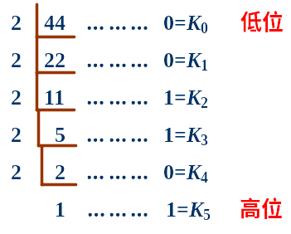
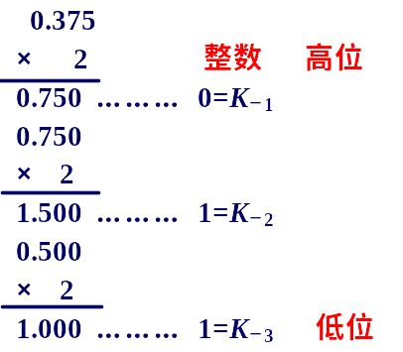
例
将(44.375)₁₀转换成二进制数。
小数部分——乘2取整法
直到乘积小数部分为0时停止
解
整数部分——除2取余法
得出：(44.375)₁₀＝(101100.011)₂
需要指出的是并不是所有十进制小数都能转换成有限位的二进制小数并出现乘积的小数部分为0的情况，有时整个换算过程无限进行下去。此时可以根据要求考虑四舍五入，这时得到的二进制数是原十进制数的近似值。

Slide 23








把下列二进制数转换成八进制数。
(10011011100)₂=( )₈
2334
(11100110110)₂=( )₈
3466
把下列二进制数转换成十六进制数。
(1001101110011011)₂=( )₁₆
9B9B
(11100100110110)₂=( )₁₀
3936
把下列十进制数转换成二进制、八进制和十六进制数。
(364.5)₁₀=( )₂=( )₁₆ =( )₈
101101100.1
16C.8
554.4
(74)₁₀=( )₂=( )₁₆ =( )₈
1001010
4A
112

Slide 24
(5)二进制代码
用以表示十进制数码、字母、符号等信息的一定位数的
二进制数称为代码。
二—十进制代码：用4位二进制数b₃b₂b₁b₀来表示十进制
数中的 0 ~ 9 十个数码。简称BCD码。
用四位二进制数码来表示十进制数码，让各位的权值依次为8、4、2、1，称为 8421 BCD码。
其余码制还有2421码，其权值依次为2、4、2、1；
5421码，其权值依次为5、4、2、1；
余3码，由8421BCD码每个代码加0011得到；

Slide 25
常用的几种BCD码
种类 十进制 | 8421码 | 2421码 | 5421码 | 余三码
0 | 0000 | 0000 | 0000 | 0011
1 | 0001 | 0001 | 0001 | 0100
2 | 0010 | 0010 | 0010 | 0101
3 | 0011 | 0011 | 0011 | 0110
4 | 0100 | 0100 | 0100 | 0111
5 | 0101 | 1011 | 1000 | 1000
6 | 0110 | 1100 | 1001 | 1001
7 | 0111 | 1101 | 1010 | 1010
8 | 1000 | 1110 | 1011 | 1011
9 | 1001 | 1111 | 1100 | 1100
权 | 8421 | 2421 | 5421 | 无权

Slide 26


何谓正逻辑？负逻辑？
5.2 门电路
1、基本门电路
日常生活中我们会遇到很多结果完全对立而又相互依存的事件，如开关的通断、电位的高低、信号的有无、工作和休息等，显然这些都可以表示为二值变量的“逻辑”关系。
事件发生的条件与结果之间应遵循的规律称为逻辑。在逻辑中可以用“1”或“0”表示。显然，逻辑关系中的1和0并不
是体现的数值大小，而是体现的某种逻辑状态。
如果我们在逻辑关系中用“1”表示高电平，“0”表示低电
平，就是正逻辑；如果用“1”表示低电平，“0”表示高电平
则为负逻辑。本教材不加特殊说明均采用正逻辑。

Slide 27

数字电路中常用的逻辑器件有哪
些？
数字电路中用到的主要元件是开关元件，如二极管、三极管等。
相当于
开关闭合
二极管的开关作用
S
截止
3V
导通
D
R
3V
相当于
开关断开
0V
R
S
0V
R
二极管正向导通时，管子对电流呈现的电阻近似为零，可
视为接通的电子开关；
二极管反向阻断时，管子对电流呈现的电阻近似无穷大，又
可看作是断开的电子开关。

Slide 28
三极管的开关作用
+U_{CC}
+U_{CC}
R_{C}
3V
R_{C}
3V
u_{O}
u_{O} ≈ 0
0V
u_{O}
C
R_{B}
相当于
开关闭合
u_{i}
T
E
饱和
截止
+U_{CC}
0V
R_{C}
u_{O}
u_{O} ≈ U_{CC}
相当于
开关断开
C
E

Slide 29

数字电路正是利用了二极管、三极管的上述开关特性进行工作，从而实现了各种逻辑关系。显然，由这些晶体管子构成的开关元件上只有通、断两种状态，若把“通”态用数字“1”表示，把“断”态用数字“0”表示时，则这些开关元件仅有“0”和“1”两种取值，这种二值变量也称为逻辑变量，因此，由开关元件构成的数字电路又称之为逻辑电路。
1. 晶体三极管用于模拟电路时工作在哪个区？若用于数字电路时，又工作于什区？
晶体管用于数字电路时，工作在饱和区或截
止区；用于模拟电路时，应工作在放大区。
学习与讨论
2. 为什么在晶体管用于数字电路时可等效为一个电子开关？
根据晶体管的开关特性，工作在饱和区时，其间电阻相当为零，可视为电子开关被接通；工作在截止区时，其间电阻无穷大，可视为电子开关被断开。

Slide 30

何谓与门
电路？
由晶体管开关元件构成的逻辑电
路，工作时的状态像门一样按照一定的条件和规律打开或关闭，所以也被称为门电路。门开 ——电路接通；门关——电路断开。
逻辑门电路是数字电路中最基本的逻辑元件。
显然我们所说的逻辑门实际上就是前面讲到的电子开关，这种电子开关能按照一定的条件去控制信号的通过或不通过。
门电路的输入和输出之间存在一定的逻辑关系(因果关系)，所以门电路又称为逻辑门电路。
基本逻辑关系有“与”、“或”、“非”三种，下面通过例子说明逻辑电路的概念及“与”、“或”、“非”的意义。

Slide 31
（1) “与”门电路
一个“与”门的输入端至少为两个，输出端只有一个。
＋U_{CC}
①输入中只要有一个为低电平0时，该低电平二极管就会迅速导通，输出F将被钳位至低电平0；其余为高电平的输入端，其端子上串接的二极管呈截止态。
R
D₁
3V
A
F
0V
0V
3V
D₂
B
②输入全部为高电平3V时，输入
端上串接的二极管同时导通，输
出F被钳位在高电平“1”。
3V
3V
反偏截止！
“与”门电路
注意：分析过程中与门电路输入
端上串接的二极管，都是按理想
二极管处理的，即导通后管压降
为0V(实际硅管0.7V，锗管0.3V)。
A
&
F
B
“与”门逻辑电路图符号

Slide 32
（2) “或”门电路
一个“或”门的输入端也是至少为两个，其输出端只有一个。
D₁
A
0V
3V
①输入中只要有一个为高电平3V时，串接其上的二极管则迅速导通，输出F将被钳位到高电平1；其余为低电平的输入端，其端子上串接的二极管呈截止态。
D₂
B
0V
0V
0V
F
3V
反偏截止！
R
②输入全部为低电平0时，输入
端上串接的二极管同时导通，输
出F被钳位在低电平“0”。
－U_{CC}
“或”门电路
A
≥1
注意：所有管子都是按照理想二
极管处理的。注意电路中二极管
的极性画法和与门电路的区别，
F
B
“或”门逻辑电路图符号

Slide 33

（3) “非”门电路
输入变量A 为高电平3V时，三极管饱和导通，I_{C}R_{C}≈+U_{CC}，因此输出F为低电平0.3V；
+U_{CC}
R_{C}
饱和导通
当输入变量A 为低电平0V时，
三极管截止，输出F ≈+U_{CC}，显
然为高电平+U_{CC}。
截止不通
+U_{CC}
F
R_{B1}
0.3V
0V
A
3V
T
R_{B2}
由图可看出，一个“非”门的输入端只有一个，输出端也只有一个。
－U_{BB}
逻辑“非”的真值表
“非”门电路
A
F
非符号
1
0
1
A
F
1
0
“非”门逻辑路图符号
可见非门功能为：见0出1，见1出0

Slide 34



检验学习结果
你能说出课本中复合门的种类和功能吗？
基本的逻辑运算有哪些？同或门和异或门的功能是什么？二者的联系？
试述图腾结构的TTL与非门和OC门、三态门的主要区别是什么 ？
CMOS传输门的主要用途是什么？
你会做吗？

Slide 35
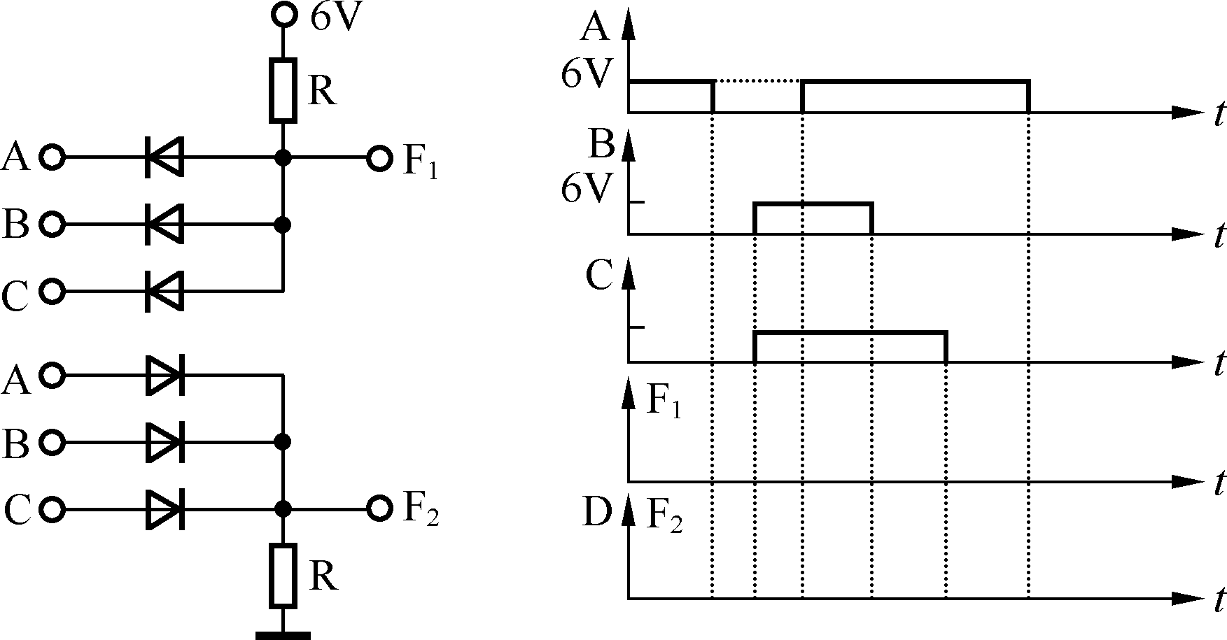
1．二极管门电路和输入波形如下图所示，画出输出端F1和F2的波形。设二极管是理想的。
2．试用与非门、或非门、与或非门和异或门实现非门功能，画出逻辑电路。

Slide 36
5.3 逻辑代数
先来看以下几个概念：
1、逻辑关系：是指某事物的条件（或原因）与结果之间
的关系。
2、逻辑变量：
取值：逻辑0、逻辑1。
逻辑0和逻辑1不代表数值大小，仅表示相互矛盾、相互对立的两种逻辑状态。

Slide 37
3、真值表：真值表是将输入逻辑变量的各种可能取值和相对
应的函数值排列在一起而组成的表格。
4、基本逻辑运算：与运算、或运算以及非运算

Slide 38
5.3.1 与运算
A、B两个开关是电路的输入变量(逻辑关系中的条件)，灯L是输出变量(逻辑关系中的结果)。当只有一个条件具备时灯不会亮，只有A和B都闭合，即全部条件都满足时灯才亮。
A
B
+
U_{S}
L
－
R₀
“与”逻辑电路
当决定某事件的全部条件同时具备时，结果才会发生，这种因果关系叫做“与”逻辑，也称为逻辑乘。

Slide 39
与逻辑关系表
与逻辑真值表
开关A
开关B
灯L
用二值逻辑0和1来表示与运算逻辑关系，并设1表示开关闭合或灯亮，0表示开关断开或灯不亮
A
B
L
断 断
不亮
0 0
0
断 合
不亮
0 1
0
合 断
不亮
1 0
0
合 合
亮
1 1
1
观察 “与”逻辑真值表，可以把输入与输出一一对应的关系总结为“有0得0，全1得1”，这就是“与”逻辑实现的功能。

Slide 40
与运算推广到多变量： L=A·B·C····
与逻辑表达式： L=A·B
逻辑表达式中符号“· ”表示逻辑“与”(或逻辑“乘”)，在不发生混淆时，此符号可略写。与逻辑符号级别最高。
与逻辑符号：
A
&
L
B

Slide 41
5.3.2 或运算
A、B两个开关是电路的输入变量(逻辑关系中的条件)，灯L是输出变量(逻辑关系中的结果)。
显然当开关A和B中只要有一个闭合，灯就会亮，全部不闭合时灯不会亮。
A
+
B
U_{S}
－
R₀
L
“或”逻辑电路
当决定某事件的全部条件都不具备时，结果不会发生，但只要一个条件具备，结果就会发生，这种因果关系叫做“或”逻辑，也称为逻辑加。

Slide 42
或逻辑关系表
或逻辑真值表
开关A
开关B
灯L
用二值逻辑0和1来表示与运算逻辑关系，并设1表示开关闭合或灯亮，0表示开关断开或灯不亮
A
B
L
断 断
不亮
0 0
0
断 合
亮
0 1
1
合 断
亮
1 0
1
合 合
亮
1 1
1
观察 “或”逻辑真值表，可以把输入与输出的一一对应关系总结为“有1得1，全0得0”。

Slide 43
与运算推广到多变量： L=A+B+C····
或逻辑表达式： L=A+B
式中“+ ”表示逻辑“或”(或逻辑“加”)，运算符级别比与低。
或逻辑符号：
A
≥ 1
L
B

Slide 44
5.3.3 非运算
开关A是电路的输入变量，是事件的条件，灯L是输出变量，是事件的结果。
条件不具备时开关A断开，电源和灯构成通路，灯F点亮。
条件具备时开关A闭合，电源被开关短路，电灯不会亮。
+
U_{S}
A
－
L
R₀
“非”逻辑电路
当某事件相关条件不具备时，结果必然发生；但条件具备时，结果不会发生，这种因果关系叫做“非”逻辑，也称为逻辑非。

Slide 45
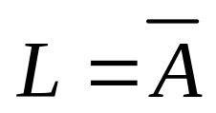
非逻辑关系表
非逻辑真值表
开关A
灯L
用二值逻辑0和1来表示与运算逻辑关系，并设1表示开关闭合或灯亮，0表示开关断开或灯不亮
A
L
断
亮
0
1
合
不亮
1
0
非逻辑表达式：
变量头上的横杠“－ ”表示逻辑“非”，0非是1；1非是0。
非逻辑符号：
A
L
1

Slide 46

复合门电路
为提高二极管和晶体管的应用范围，常把与门、或门和非门按照一定形式组合起来，构成各种复合门电路。
与门
非门
(1) “与非”门
A
&
1
与非门真值表
F
L
B
A
B
L
一个与门和一个非门构成与非门
0
0
1
A
&
0
1
1
L
B
1
0
1
与非门的逻辑电路图符号
1
1
0
与非门的逻辑函数式为
显然，与非门电路的逻辑功能为：有0出1；全1出0

Slide 47

(2) “或非”门
或门
非门
或非门真值表
A
≥1
1
F
L
B
A
B
L
一个或门和一个非门构成或非门
0
0
1
0
1
0
A
≥1
L
B
1
0
0
或非门的逻辑电路图符号
1
1
0
或非门的逻辑函数式为：
显然，或非门电路的逻辑功能为：有1出0；全0出1

Slide 48
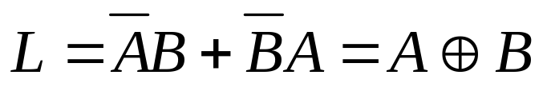
(3) “异或”门
异或门是一个只有两输入、一输出的逻辑门电路。
A
=1
L
B
异或门的逻辑符号
“⊕”异或逻辑运算符
异或门真值表
异或门逻辑式
A
B
L
0
0
0
0
1
1
由异或门真值表可看出，其逻辑功能可描述为：相同出0，相异出1。
1
0
1
1
1
0

Slide 49
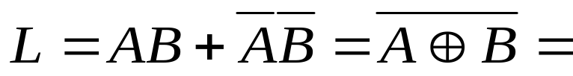
(4) “同或”门
同或门真值表
=1
A
B
L
A
L
0
0
1
B
0
1
0
同或门图符号
1
0
0
1
1
1
“☉”同或逻辑运算符
同或门逻辑表达式
A ☉ B
显然，同或门是异或门的非。其逻辑功能：
相同出1，相异出0。

Slide 50
检验学习结果
基本的逻辑运算有哪 些？它们的逻辑关系、逻辑符号及真值表各是什么？
你能说出复合门的种类吗？
同或门和异或门二者
之间的关系？
你会做吗？

Slide 51

5.3.4 逻辑函数的表示方法
将输入逻辑变量的不同取值组合与函数值间的对应关系列成表格。
真值表
由逻辑变量和“与”、“或”、“非”三种运算符构成的表达式。
逻辑函数式
逻辑图
由符号及他们之间的连线而构成的图形。

Slide 52

（1）由逻辑函数式转换为真值表：
先看这样一个例题：
【例1】写出 的真值表。
解：A、B两个变量有4种可能的取值，将他们按顺序排列即
可得真值表：
A | B | L
0 | 0 | 1
0 | 1 | 0
1 | 0 | 0
1 | 1 | 1
解题思路：
画出真值表的表格，将变量及变量的所有取值组合按照二进制递增的次序列入表格左边，然后按照表达式，依次对变量的各种取值组合进行运算，求出相应的函数值，填入表格右边对应的位置，即得真值表。

Slide 53
（2）由真值表转换为逻辑函数式：
【例2】由如下真值表，写出其逻辑表达式。
A | B | L
0 | 0 | 0
0 | 1 | 1
1 | 0 | 1
1 | 1 | 0
解题思路：
（1）找出真值表中使逻辑函数等于1的那些输入变量取值的组合;
（2）每组输入变量取值的组合，其中取值为1的写入原变量，取值为0的写入反变量，得出对应的乘积项；
（3）将各乘积项相加，可得出真值表对应的逻辑函数。

Slide 54

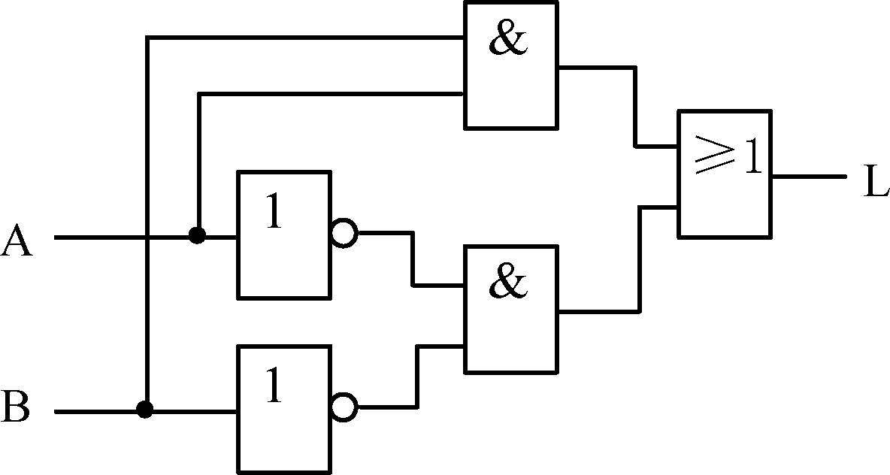
（3）由逻辑函数式画出逻辑图：
【例3】画出 的逻辑图。
解题思路：
用图形符号代替逻辑式中的运算符号，可得和逻辑式对应的逻辑图。

Slide 55
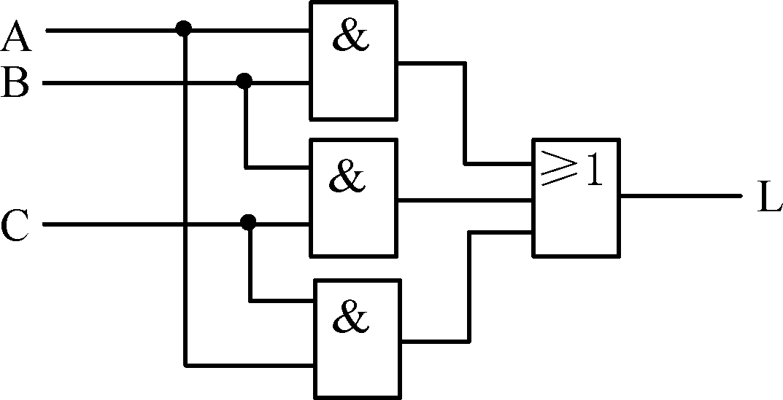
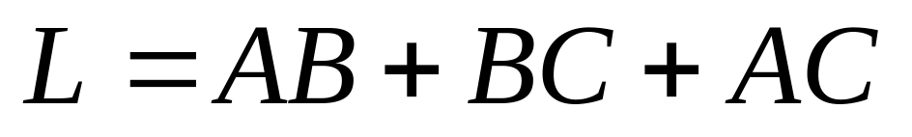
（4）由逻辑图写出逻辑函数式：
【例4】写出下图所示逻辑图的函数表达式。
解题思路：
从输入端到输出端逐级写出每个图形符号的逻辑式，可得对应的逻辑函数式。

Slide 56
检验学习结果
1、画出下列真值表的逻辑图：
A | B | L
0 | 0 | 1
0 | 1 | 0
1 | 0 | 1
1 | 1 | 1
解答思路：真值表→逻辑函数式→逻辑图
你会做吗？

Slide 57
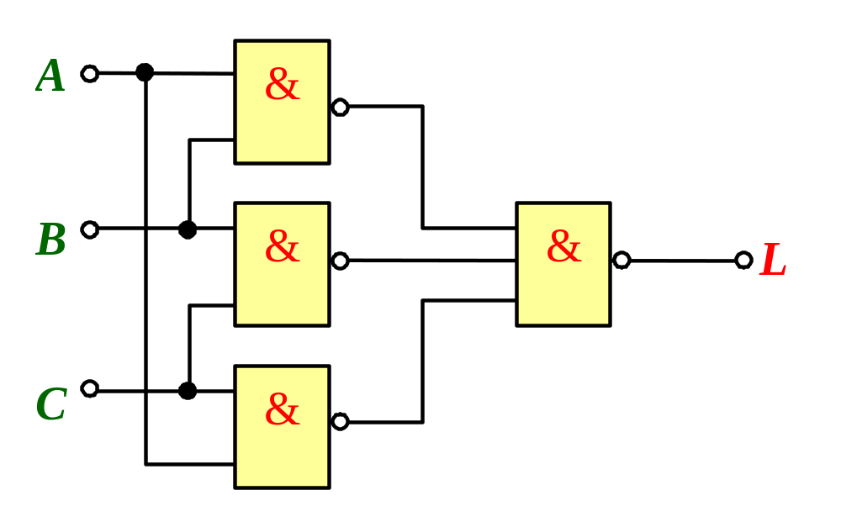
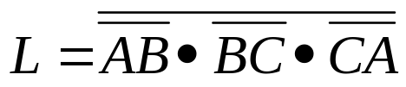
检验学习结果
2、写出下图所示的逻辑的真值表：
你会做吗？
解答思路：逻辑图→逻辑函数式→真值表

Slide 58
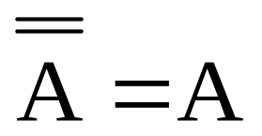
5.3.5 逻辑代数的基本公式和规则
1、逻辑代数的基本公式
（1）逻辑代数的基本公式
与运算
或运算
非运算

Slide 59

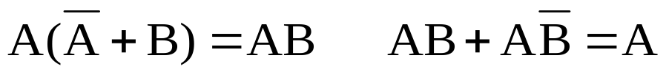
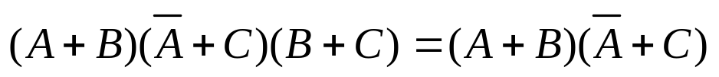
（2) 逻辑代数的基本定律
交换律：
结合律：
分配律：
反演律：
(3) 逻辑代数的常用公式
吸收律：

Slide 60

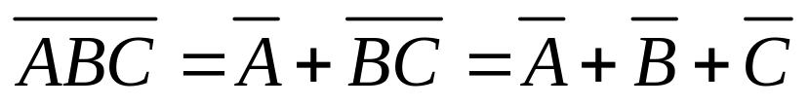
2、逻辑代数的基本规则
（1）代入规则：
代入定理：在任何一个包含变量A的逻辑等式中，若以另外一
个逻辑式代入式中所有A的位置，则等式仍然成立。
例如：
参考公式

Slide 61



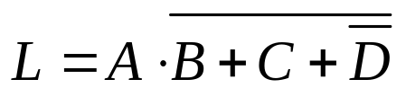
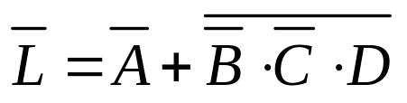
（2）反演规则：
反演定理：对于任意一个逻辑式Y，若将其中所有的“· ”换成
“+”、“+”换成“· ”、0换成1、1换成0、原变量换成
反变量、反变量换成原变量，则得到的结果就是 。
使用反演定理应注意：
◆遵守“先括号、然后乘、最后加”的运算优先次序；
◆不属于单个变量上的反号应保留不变。
例如：
函数 的反函数为：
函数 的反函数为：

Slide 62
（3）对偶规则：
对偶式：对于任何一个逻辑式Y，若将其中的“· ”换成“+”、“+”
换成“· ”、0换成1、1换成0、得到一个新的逻辑式Y‘，
Y'就称为Y的对偶式。Y和Y'互为对偶式。
对偶定理：如果两个逻辑式相等，那么它们的对偶式也相等。

Slide 63


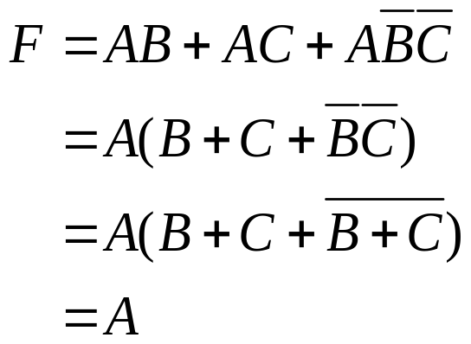
5.3.6 逻辑函数的化简
代数化简法就是应用逻辑代数的公理、定理及规则对已有逻辑表达式进行逻辑化简的工作。逻辑函数在化简过程中，通常化简为最简与或式。
最简与或式的一般标准是：表达式中的与项最少，每个与项中的变量个数最少。代数化简法最常用的方法有：
1) 并项法
提取两项公因子后，互非变量消去。
利用公式
例
化简逻辑函数
解
…提取公因子A
…应用反演律将非与变换为或非
…消去互非变量后，保留公因子A，实现并项。

Slide 64
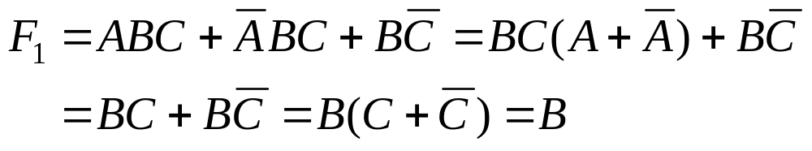
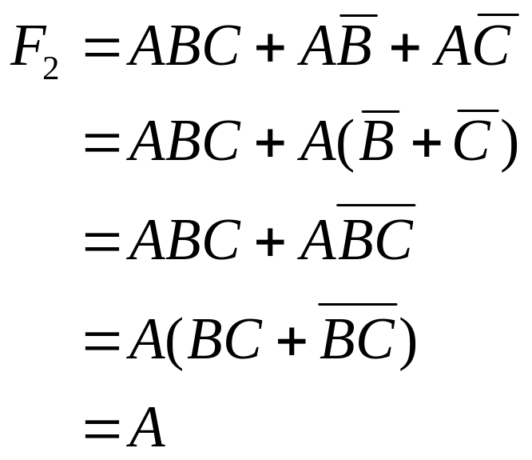
并项法的关键在对函数式的某两与项提取公因子后，消去其中相同因子的原变量和反变量，则两项即可并为一项。
消去互为
反变量的因子
提取公因子BC
例
消去互为
反变量的因子
提取公因子B
提取公因子A
例
提取公因子A
利用反演律
消去互为
反变量的因子

Slide 65


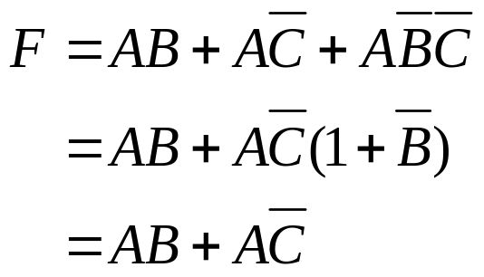


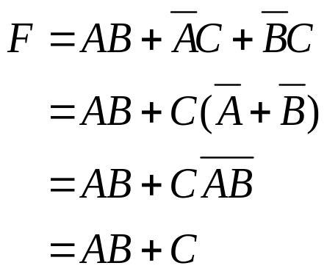
2) 吸收法
利用公式
将多余项AB吸收掉
例
化简逻辑函数
解
…提取公因子AC
…应用或运算规律，括号内为1
3) 消去法
利用公式
消去与项AB中的多余因子A
例
化简逻辑函数
解
…提取公因子C
…应用反演律将非或变换为与非
…消去多余因子AB，实现化简。

Slide 66
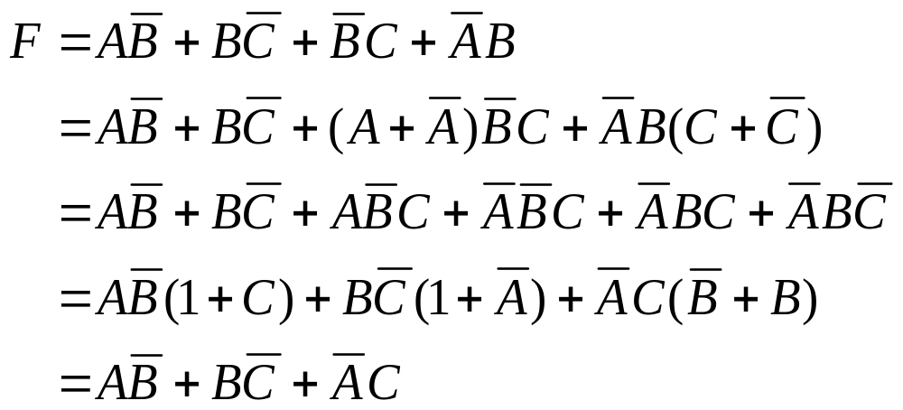
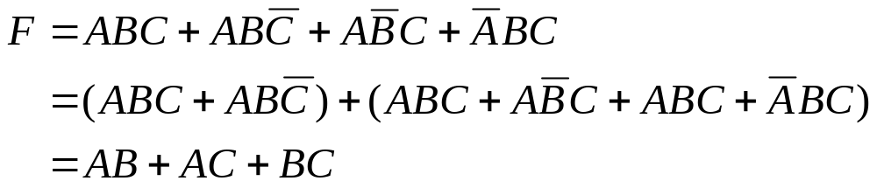
4) 配项法
利用公式A=A(B+B)，为某一项配上所缺变量。
例
配项
运用分配律
提取公因子
应用吸收律化简
例
利用公式A+A=A，为某一项配上所能合并的项。
配冗余项
配冗余项
运用吸收律消去互非的变量

Slide 67

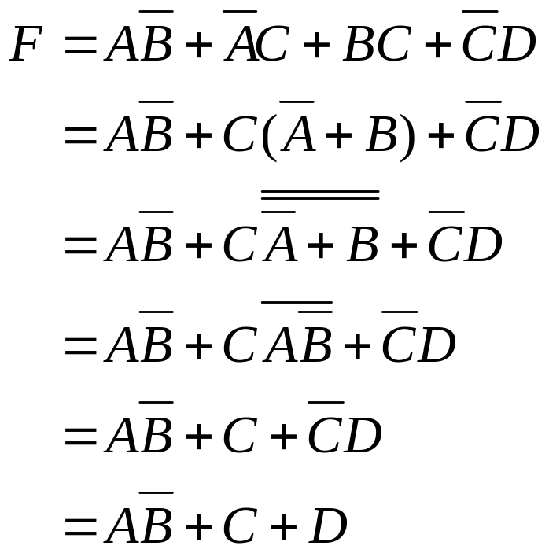
例
将函数
化简为最简与或式。
…提取公因子C
…应用非非定律
…应用反演律
…消去多余因子AB
…消去多余因子C
…得到函数式最简结果
采用代数法化简逻辑函数时，所用的具体方法不是唯一
的，最后的表示形式也可能稍有不同，但各种最简结果的
与或式乘积项数相同，乘积项中变量的个数对应相等。

Slide 68





用代数法化简下列逻辑函数式。
1. F=ABCDE+ABC+AC
AC
2. F=AB+ABD+AC+ACE
AB+AC
3. F=ABC+ABC+ABC+ABC
AC+AB
4. F=ABC+AB+AC
A
5. F=(A+B)(A+C)
A+BC

Slide 69
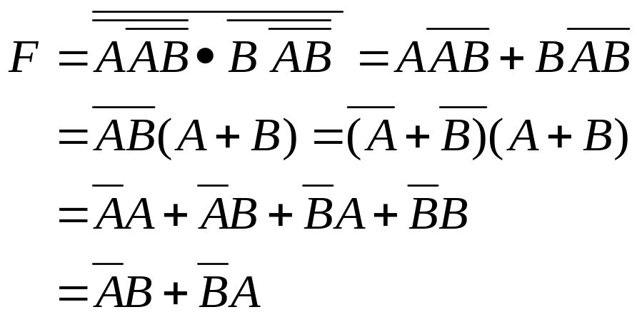
应用代数法化简逻辑函数式
1化简逻辑式
…应用了反演律
…还是应用了反演律
…应用了分配律
…应用了吸收律，得到最简形式。
2列出真值表
3指出逻辑功能
A
B
F
由真值表可看出：输入AB相同时，输出为0；输入AB相异时，输出为1。显然，这是一个异或门电路，具有异或功能。
0
0
0
0
1
1
1
0
1
1
1
0

Slide 70
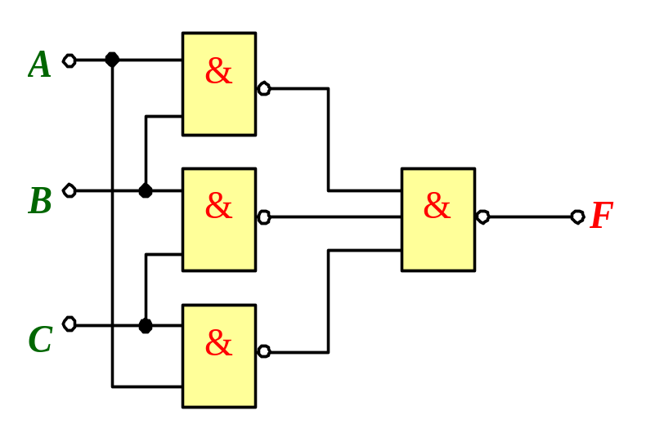



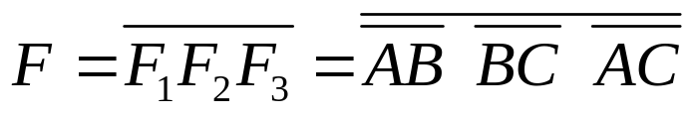



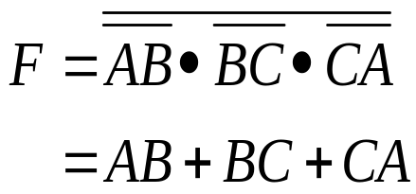

例
分析下图所示组合电路的功能。
2
1
应用了反演律
4
化简
3
写出逻辑真值表
由真值表数据分析
5
当输入A、B、C中有2个或2个以上为1时，输出F就为1，否则输出F为0。

Slide 71
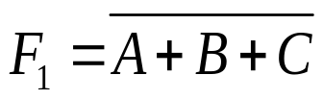
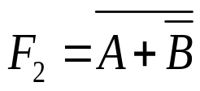
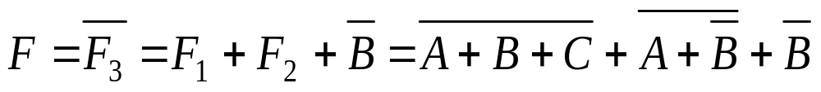
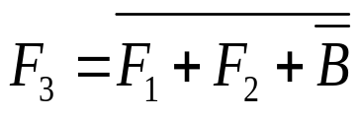
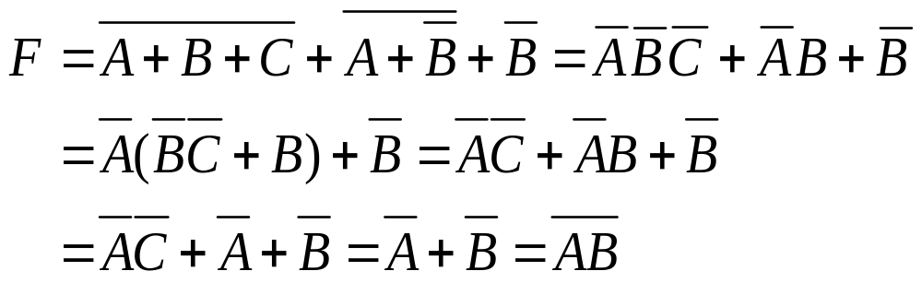
例
分析下图所示组合电路的功能。
1
2
3
应用了反演律
应用了吸收律
步骤4可省略 ！
由最简式可直接看出：
电路输出只与输入AB有
关，且具有与非功能。

Slide 72
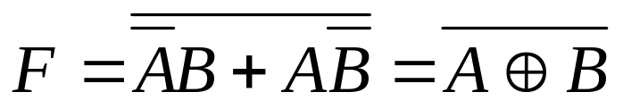
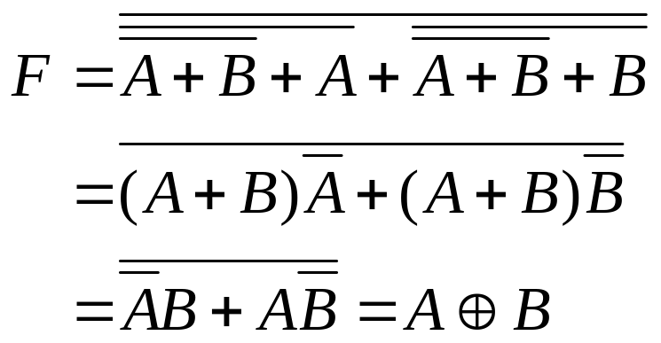
1. 分析下图所示逻辑电路的功能：
A
1
&
≥1
F
1
&
B
同或功能
2. 分析下图所示逻辑电路的功能。
同或功能
A
≥1
≥1
≥1
F
≥1
B

Slide 73


本章学习结束。Goodbye!

Slide 74
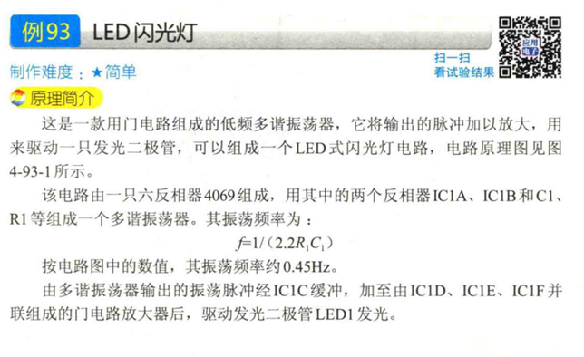

Slide 75
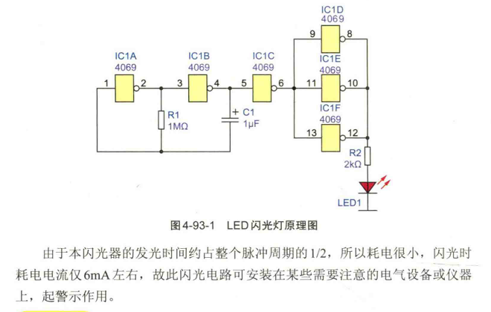

Slide 76
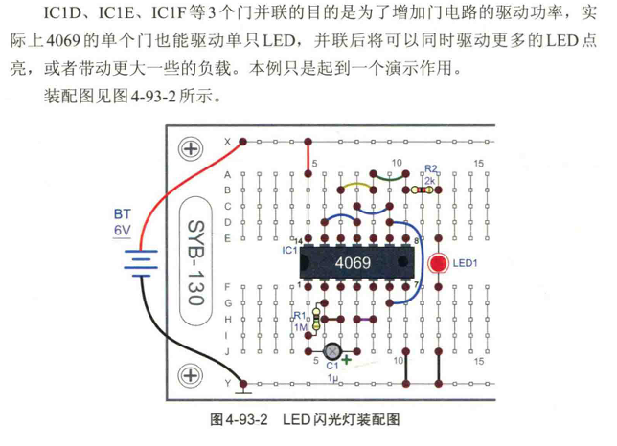

Slide 77
谢谢观赏

